Slide 1
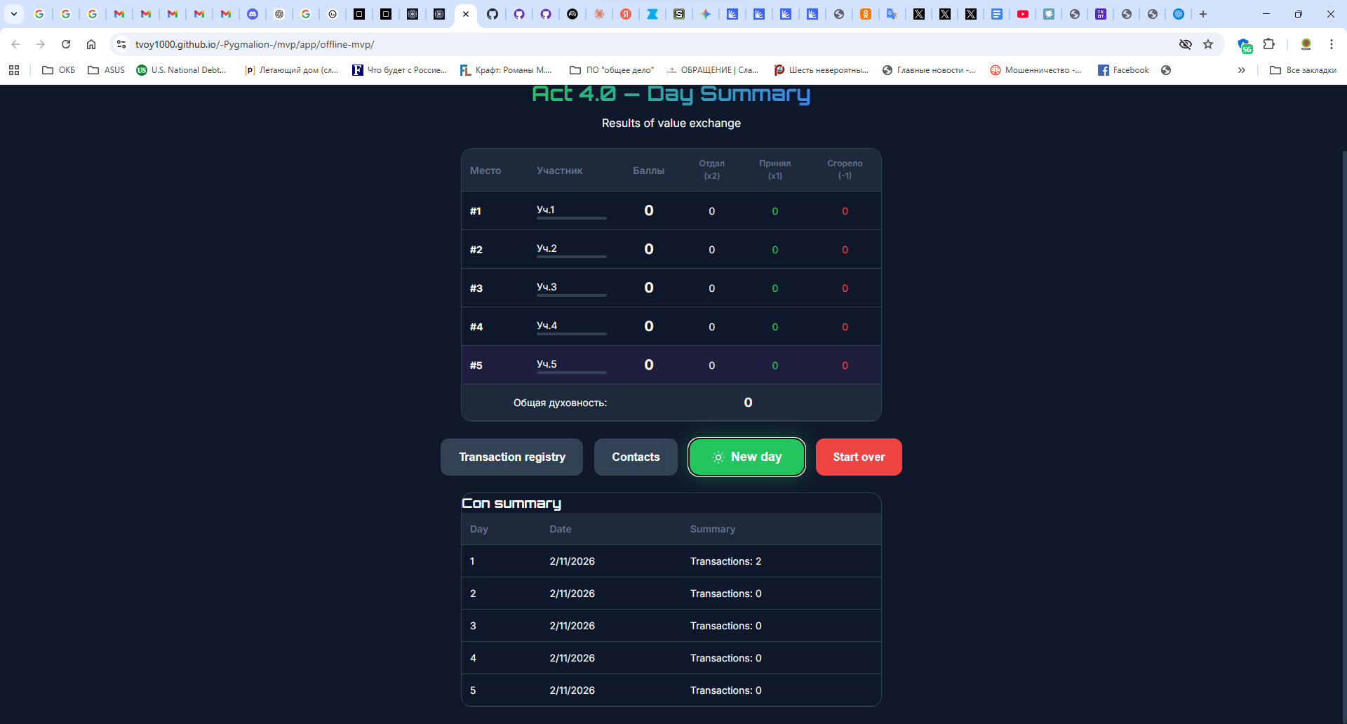
В акте 4 сводная таблица должна появляться не сразу после нажатия кнопки «новый кон» а после второго и последующих конов.
При нажатии на кнопку должен запускается новый кон при сохранении результатов кона а при завершении 1-4 актов в «итоговой таблице» результат за прошедший кон а в «сводной» - сумма всех результатов кона.
«сводная таблица» повторяет те же достижения и результаты но за все коны.

Slide 2
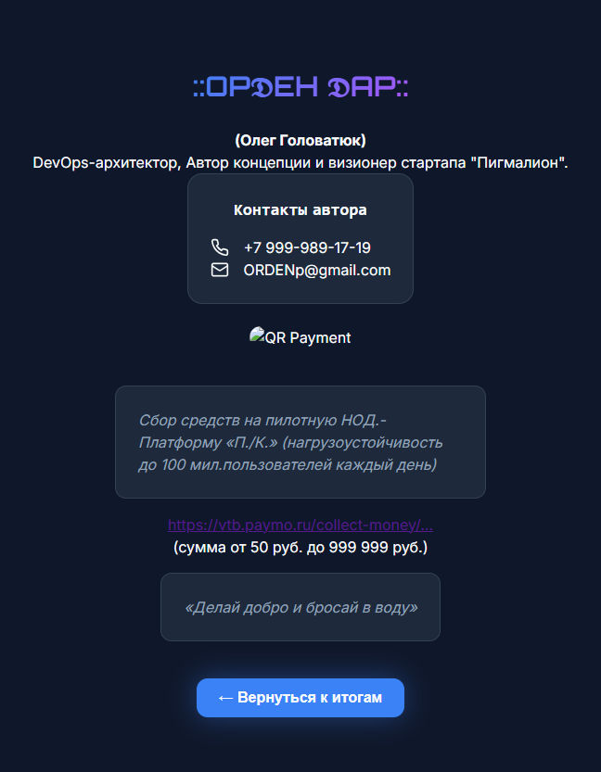
Далее нет переводов

Slide 3
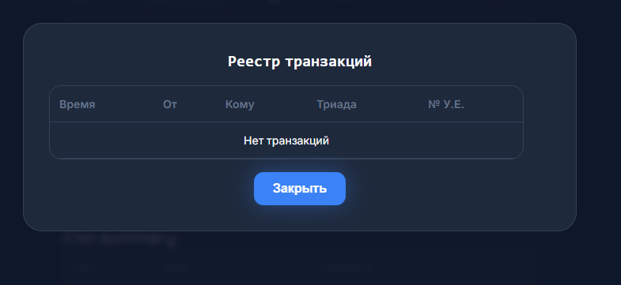
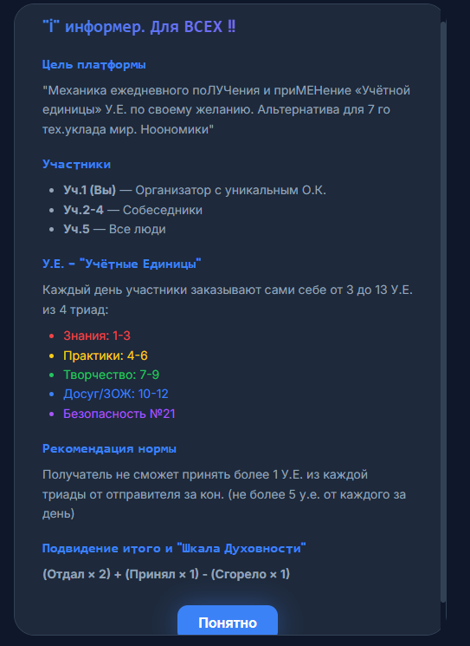
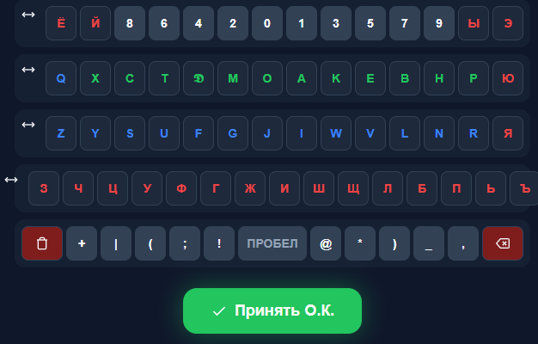

Slide 4
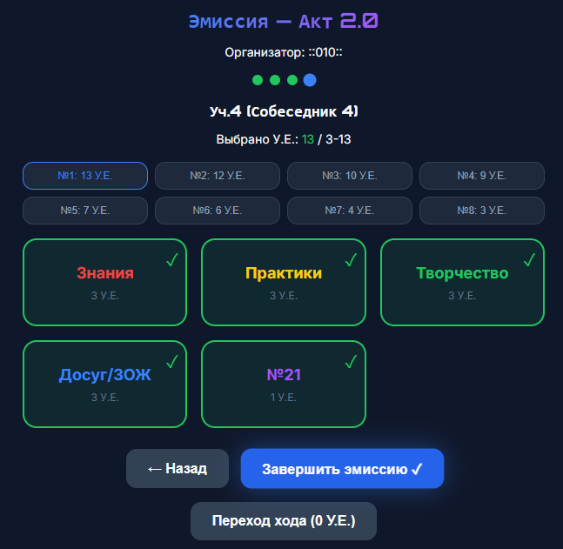
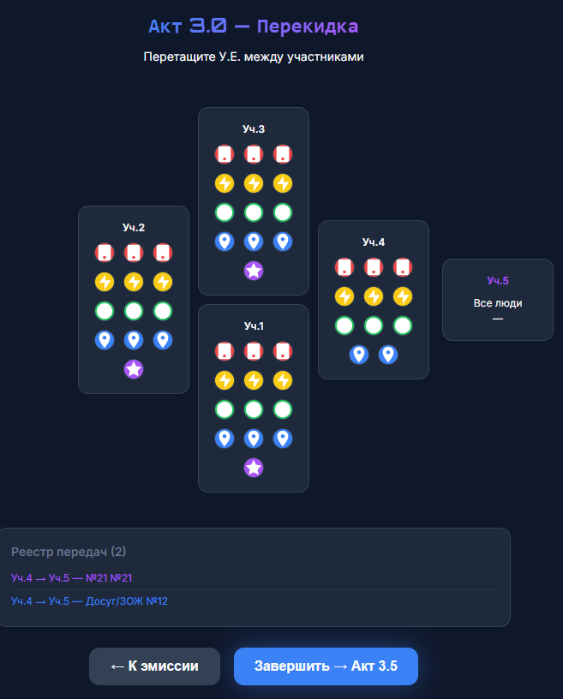
В «числобукв» перевести :
«Акт 1.0»
перевести на английский и зеленую кнопку «Принять О.К. »
- предпоследний и последний ряд нашей клавиатуры надо унифицировать как в «офлайн» версии где [Ь] [ Ъ] два эти символа в одной кнопке разбитная на 2 равных треугольника.
акт 2.0 и акт 3.0 так же надо перевести всё

